Slide 1
Ukrajina, Bělorusko, Moldavsko Z_135_Evropa_Ukrajina, Bělorusko, Moldavsko
Registrační číslo projektu: CZ.1.07/1.1.38/02.0025
Název projektu: Modernizace výuky na ZŠ Slušovice, Fryšták, Kašava a Velehrad
Tento projekt je spolufinancován z Evropského sociálního fondu a státního rozpočtu České republiky.
Autor: Mgr. Jana Kalandrová
Škola: Základní škola Fryšták, okres Zlín

Slide 2
Anotace:
Digitální učební materiál je určen k seznámení žáků se státy na východě evropského kontinentu.
Materiál představuje státy Ukrajina, Bělorusko a Moldavsko.
Je určen pro předmět zeměpis, 7. ročník.
Tento materiál vznikl jako doplňující materiál k učebnici: Demek, J., Mališ, I., Zeměpis 7 pro základní školu – Zeměpis světadílů. 1. vyd. Praha: SPN, 2008, ISBN 978-80-7235-383-5

Slide 3
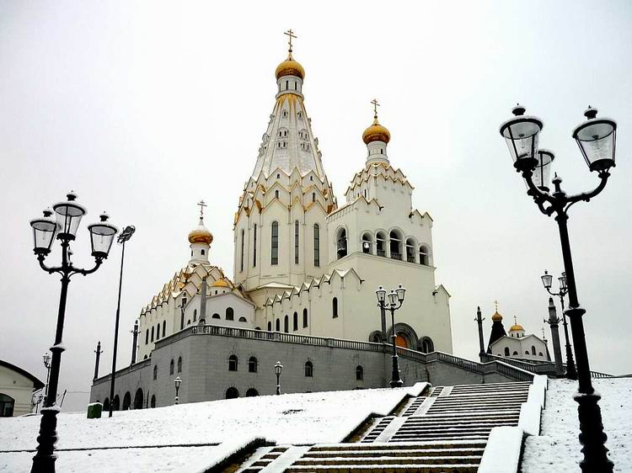
Ukrajina, Bělorusko, Moldavsko
Východní Evropa
Ukrajina a Bělorusko velké slovanské státy
Hospodářské problémy
Kostel pravoslavné církve v Bělorusku

Slide 4
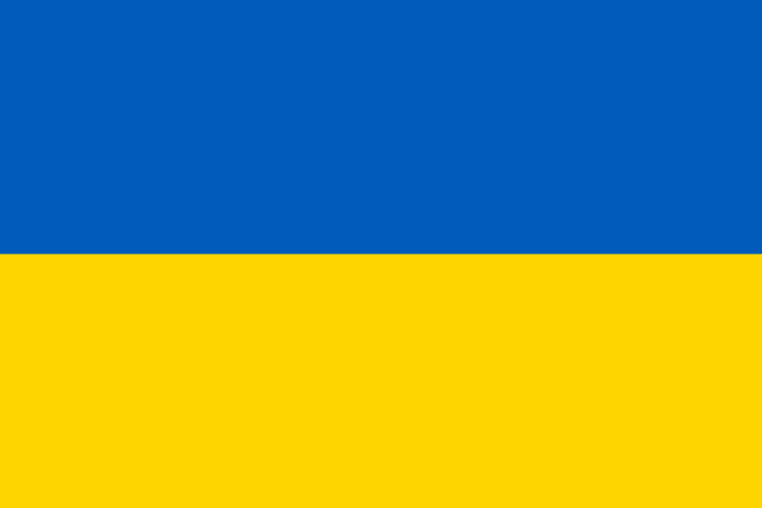
Ukrajina – základní charakteristika
Ukrajina
Hl. město Kyjev
46 mil. obyvatel
Rozloha 604 tis. km²
Měna hřivna
Jazyk ukrajinština

Slide 5
Ukrajina – přírodní poměry
Východoevropská nížina
Mírné vnitrozemské podnebí
Středomořské podnebí
Krym
Řeka Dněpr - přehrady
Stepi - černozemě
Dněpr v Kyjevě

Slide 6
Ukrajina - zemědělství
Úrodné černozemě
Pěstování pšenice, kukuřice, cukrovky, brambor a řepky
Chov hovězího dobytka a prasat
Obilné pole na Ukrajině

Slide 7
Ukrajina – těžba a průmysl
Těžba černého uhlí
Doněcká pánev (Donbas)
Těžba železné rudy
Těžba manganové rudy
Hutnictví
Strojírenství
Montážní linka
Vyhledej informace o havárii v jaderné elektrárně v Černobylu.

Slide 8
Ukrajina – sídla
Kyjev – hlavní město
Charkov
Dněpropetrovsk, Doněck, Záporoží
Průmyslová centra
Oděsa – přístav
Jalta – rekreace
Kyjev

Slide 9
Moldavsko – základní charakteristika
Moldavská republika
Hl. město Kišiněv
4 mil. obyvatel
Rozloha 34 tis. km²
Měna moldavské lei
Jazyk moldavština

Slide 10
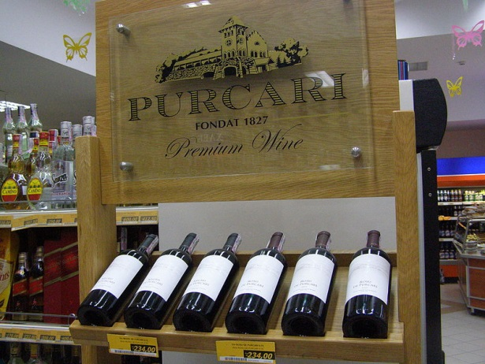
Moldavsko
Úrodné půdy
Pěstování ovoce a vinné révy
Spolupráce s Rumunskem
Kišiněv
Prodej moldavského vína

Slide 11
Bělorusko – základní charakteristika
Běloruská republika
Hl. město Minsk
10 mil. obyvatel
Rozloha 208 tis. km²
Měna běloruský rubl
Jazyk běloruština, ruština

Slide 12
Bělorusko – přírodní poměry
Rovinatý povrch
Jezera, močály, rašeliniště
Podnebí mírné, vnitrozemské
Řeky Dněpr, Západní Dvina, Bug
Krajina v Bělorusku
Pro které zvíře je domovem NP Bělověžský prales?

Slide 13
Bělorusko – hospodářství
Málo úrodné půdy
Pěstování brambor, lnu
Chov skotu a drůbeže
Spolupráce s Ruskem
Pole se lnem

Slide 14
Použité zdroje
Flag of Ukraine.svg. In: Wikipedia: the free encyclopedia [online]. San Francisco (CA): Wikimedia Foundation, 2001-, 6. 4. 2010 [cit. 2013-08-06]. Dostupné z: http://cs.wikipedia.org/wiki/Soubor:Flag_of_Ukraine.svg
Ukraine Kyiv Maidan Nezalezhnosti.jpeg. In: Wikipedia: the free encyclopedia [online]. San Francisco (CA): Wikimedia Foundation, 2001-, 3. 4. 2010 [cit. 2013-08-06]. Dostupné z: http://commons.wikimedia.org/wiki/File:Ukraine_Kyiv_Maidan_Nezalezhnosti.jpeg
FANUC R2000iB AtWork.jpg. In: Wikipedia: the free encyclopedia [online]. San Francisco (CA): Wikimedia Foundation, 2001-, 24. 2. 2010 [cit. 2013-08-06]. Dostupné z: http://commons.wikimedia.org/wiki/File:FANUC_R2000iB_AtWork.jpg
Flag colors.jpg. In: Wikipedia: the free encyclopedia [online]. San Francisco (CA): Wikimedia Foundation, 2001-, 8. 2. 2009 [cit. 2013-08-06]. Dostupné z: http://commons.wikimedia.org/wiki/File:Flag_colors.jpg
Dněpr v Kyjevě.jpg. In: Wikipedia: the free encyclopedia [online]. San Francisco (CA): Wikimedia Foundation, 2001-, 11. 11. 2007 [cit. 2013-08-06]. Dostupné z: http://commons.wikimedia.org/wiki/File:Dn%C4%9Bpr_v_Kyjev%C4%9B.jpg
Flag of Moldova.svg. In: Wikipedia: the free encyclopedia [online]. San Francisco (CA): Wikimedia Foundation, 2001-, 2. 10. 2012 [cit. 2013-08-06]. Dostupné z: http://commons.wikimedia.org/wiki/File:Flag_of_Moldova.svg
Botanica Chisinau.jpg. In: Wikipedia: the free encyclopedia [online]. San Francisco (CA): Wikimedia Foundation, 2001-, 10. 11. 2008 [cit. 2013-08-06]. Dostupné z: http://commons.wikimedia.org/wiki/File:Botanica_Chisinau.jpg

Slide 15
Použité zdroje
PurcariStand.JPG. In: Wikipedia: the free encyclopedia [online]. San Francisco (CA): Wikimedia Foundation, 2001-, 3. 6. 2008 [cit. 2013-08-06]. Dostupné z: http://commons.wikimedia.org/wiki/File:PurcariStand.JPG
Flag of Belarus.svg. In: <i>Wikipedia: the free encyclopedia</i> [online]. San Francisco (CA): Wikimedia Foundation, 2001-, 16. 7. 2012 [cit. 2013-08-06]. Dostupné z: http://commons.wikimedia.org/wiki/File:Flag_of_Belarus.svg
Strusta - Majak - Brasłauski rajon - 3.jpg. In: <i>Wikipedia: the free encyclopedia</i> [online]. San Francisco (CA): Wikimedia Foundation, 2001-, 8. 4. 2011 [cit. 2013-08-06]. Dostupné z: http://commons.wikimedia.org/wiki/File:Strusta_-_Majak_-_Bras%C5%82auski_rajon_-_3.jpg
PATERSON, Ian. Flax Crop - geograph.org.uk - 492111.jpg. In: <i>Wikipedia: the free encyclopedia</i> [online]. San Francisco (CA): Wikimedia Foundation, 2001-, 5. 2. 2011 [cit. 2013-08-06]. Dostupné z: http://commons.wikimedia.org/wiki/File:Flax_Crop_-_geograph.org.uk_-_492111.jpg
Vsekh svyatykh sobor 1998.jpg. In: Wikipedia: the free encyclopedia [online]. San Francisco (CA): Wikimedia Foundation, 2001-, 12. 4. 2010 [cit. 2013-08-06]. Dostupné z: http://commons.wikimedia.org/wiki/File:Vsekh_svyatykh_sobor_1998.jpg

